Slide 1



MIPY Tým 001 – Hra v rámci workshopu
Adam Maleček: Herní chování, refaktoring
Dominik Vaňkát: Úvodní obrazovka + menu, animace, UI
Lukáš Mužík:
Herní chování
Martin Vančura: Grafika, assets, animace

Slide 2
Téma: Bee Saver (Záchrana včel)
🧩 Mechanika:
Hráč ovládá postavu včelaře, který sbírá padající včely a ukládá je do úlu.
Zároveň se musí vyhýbat vosám, které ho při zásahu na 1 sekundu omráčí.
🐝 Pravidla:
Hráč unese maximálně 5 včel – poté musí běžet k úlu.
Při pokusu vzít víc včel je hráč ignoruje, dokud neodevzdá stávající.
🍯 Bonusový prvek:
Po každých 15 odevzdaných včelách spadne z oblohy med, který obnoví 1 život – pokud ho hráč chytí.

Slide 3
Herní mechaniky: přehled
Pohyb včelaře & sběr včel
Kolize s objekty (včela, úl, med, vosa)
Bodový systém a životy
Podmínky pro prohru

Slide 4
Herní mechaniky: Pohyb a ovládání
Včelař se pohybuje horizontálně pomocí šipek nebo kláves A/D
Pohyb je omezen levým okrajem a pravou stranou u úlu

Slide 5
Herní mechaniky: Bodový systém
+1 bod za každou včelu doručenou do úlu 🐝‍🏠
−1 život za každou nechycenou 🐝
🍯 Med = +1 život navíc (pokud chycen)
Vosa = dočasné omráčení (hráč se nemůže hýbat)

Slide 6
Herní mechaniky: Sběr a kolize
Včelař + včela: sběr do zásobníku
Včelař + úl: odevzdání včel
Včelař + vosa: omráčení
Včelař + med: bonusový život

Slide 7
Herní mechaniky: Game over
Hra končí po ztrátě všech životů
Restart (R)
Ukončení (ESC)

Slide 8
Hlavní architektura
main.py – Řídí hlavní smyčku hry a přepínání stavů
menu.py – Třída pro vykreslování a ovládání menu, zobrazování instrukcí a kreditů
game.py – Třída, která řídí logiku hry. Zahrnuje jednotlivé entity, logiku a interakce mezi nimi

Slide 9
Entity
game_object.py – Hlavní třída, ze které dědí jednotlivé entity. Obsahuje pozici, rozměry, pohyb, obrázek
player.py – včelař (hráč)
bee.py – včelka (zachraňovaný objekt)
wasp.py – sršeň (nepřítel)
hive.py – úl (cíl)

Slide 10
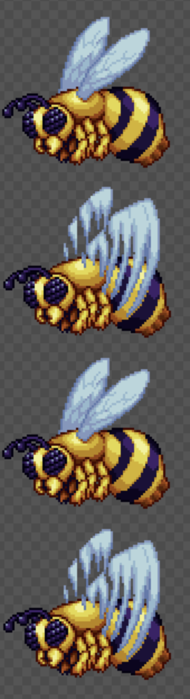
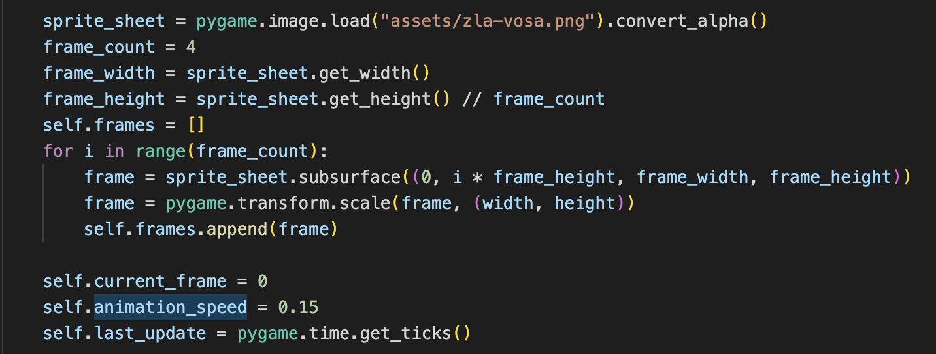
Animace
Sprity se načítají ze sprite sheetů
Animovaný objekt má pole snímků (self.frames), které se střídají v závislosti na čase
Příklad:

Slide 11

Grafika: Herní prvky
Úl
Vosa
Včelař
Med
Včela

Slide 12
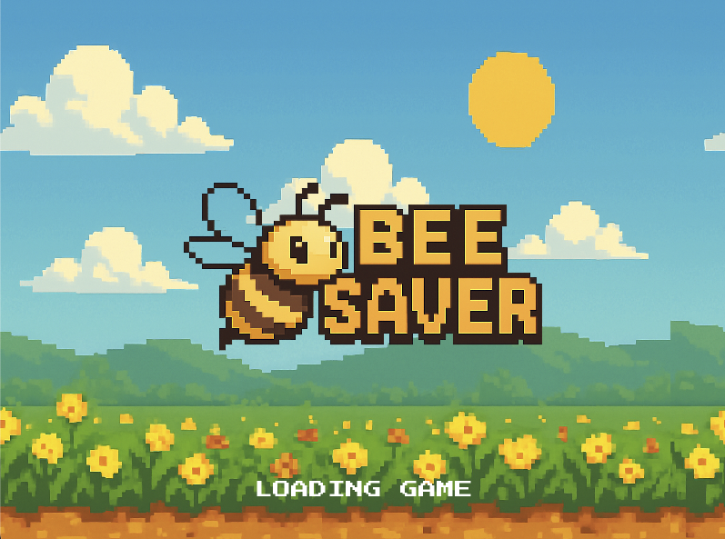
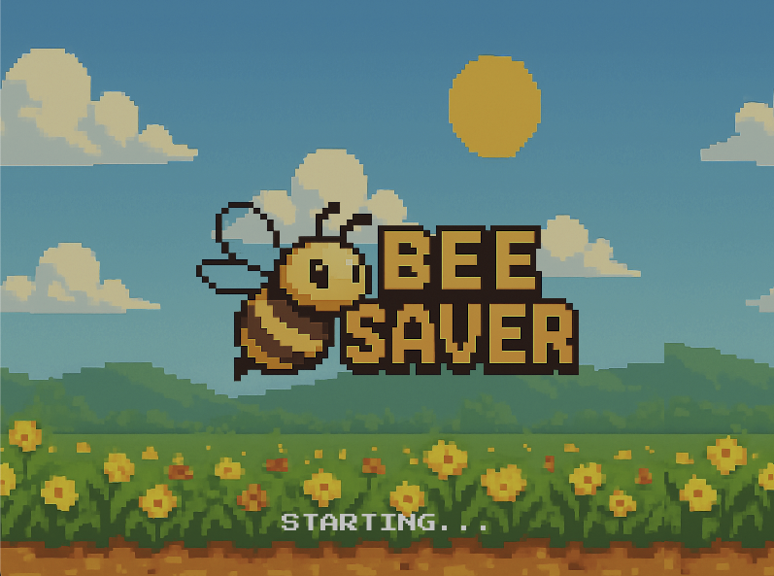
Grafika: Úvodní obrazovka

Slide 13
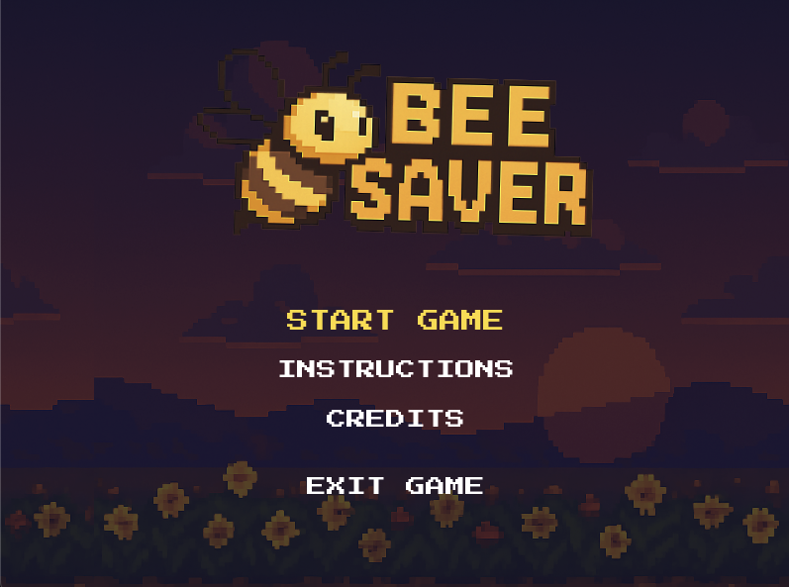
Grafika: Game menu

Slide 14
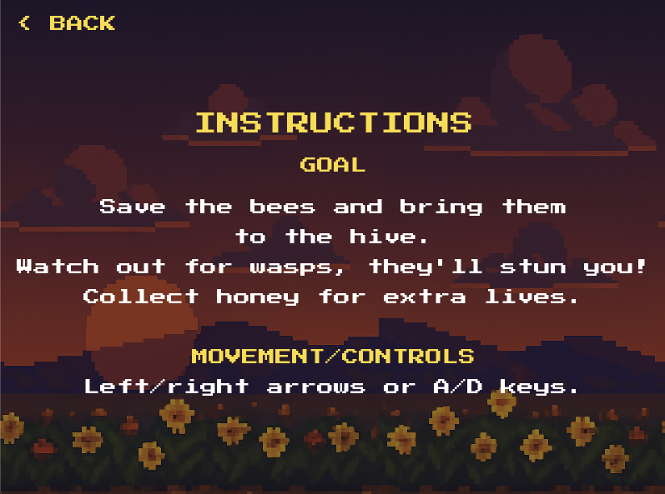
Grafika: Game menu – Instructions

Slide 15
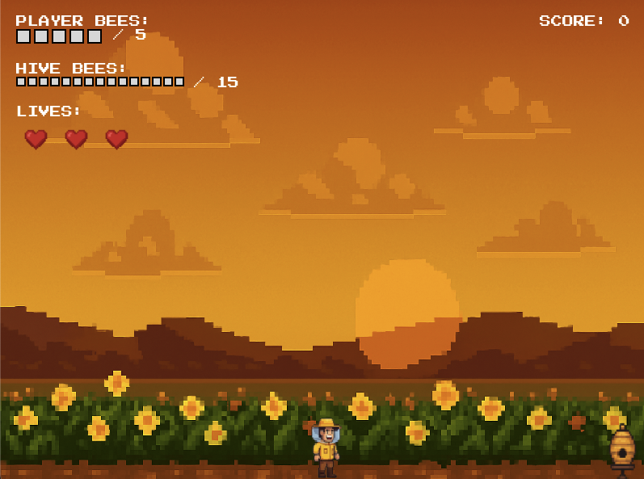
Grafika: Nová hra

Slide 16
Grafika: Herní prvky
Herní HUD zobrazuje:
Player Bees: max. 5
Hive Bees: max. 15 včel v úlu (modré čtverečky)
Lives: max. 3 životy (červená srdce)
Score: počet včel doručených do úlu

Slide 17
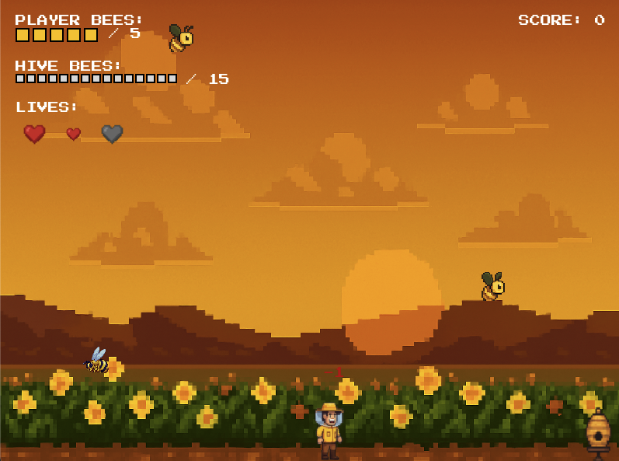
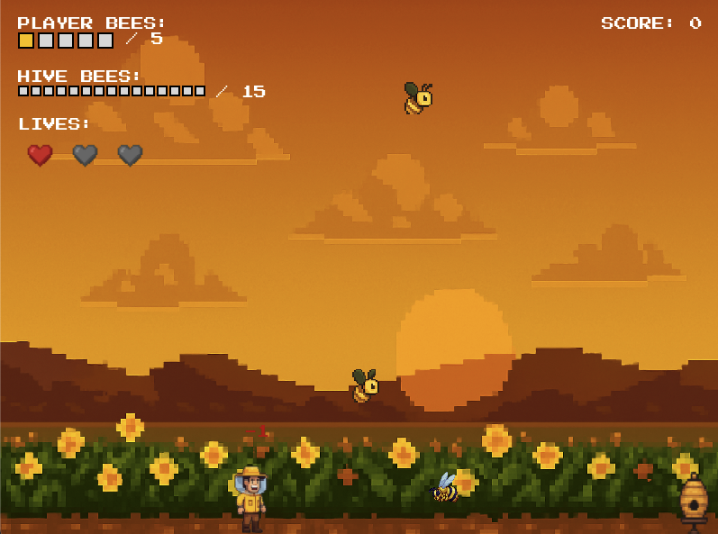
Grafika: Průběh hry

Slide 18
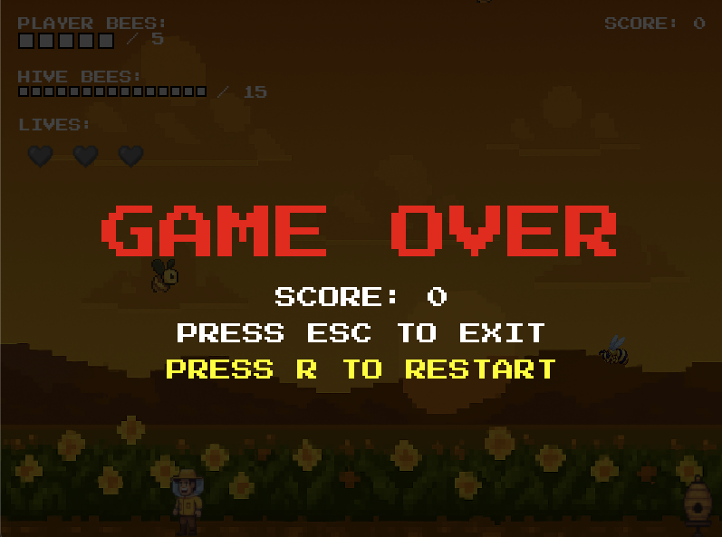
Grafika: Game Over

